Slide 1

METODOLOGIJA NAUČNOG ISTRAŽIVANJA

Slide 2
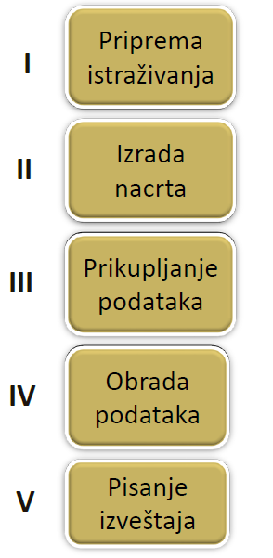
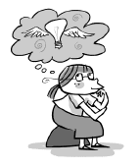
METODOLOGIJA NAUČNOG ISTRAŽIVANJA
IDEJA
Definisanje problema
Cilj istraživanja
Šta treba istraživati
Postavka problema
Pregled literature

Slide 3
METODOLOGIJA NAUČNOG ISTRAŽIVANJA
Da bi se uspešno transformisala ideja u delo treba imati na umu:
da svaka ideja nije prava ideja;
da je bitan redosled primene faza u procesu naučnog istraživanja.
PREDMET ISTRAŽIVANJA mogu biti stvari, pojave, odnosi, priroda, društvo...
PROBLEM ISTRAŽIVANJA – problem koji se ne može rešiti učenjem ili studiranjem, već je potrebno sprovesti naučno istraživanje da bi se došlo do novih saznanja.
bez problema istraživanja nema ni istraživanja,
problem istraživanja definiše i predmet istraživanja,
formulisanje problema je nekada važnije od njegovog rešavanja,
motiv istraživanja.

Slide 4
METODOLOGIJA NAUČNOG ISTRAŽIVANJA
Uočavanje naučnog problema (predmeta istraživanja) i njegovo formulisanje
Naučni problem mora predstavljati novost.
Važnost i primenljivost u praksi.
Radoznalost i interesi istraživača.
Oprema i uslovi rada.
Troškovi istraživanja.
Rizik, opasnosti i poteškoće.
Vreme.
Aktuelnost rezultata istraživanja.
Mogućnost rešenja određenog problema pomoću istraživanja.

Slide 5
METODOLOGIJA NAUČNOG ISTRAŽIVANJA
Izbor i analiza teme
Tema nesme biti suviše apstraktna.
Ne birati temu koja je često obrađivana (rad bi bio nekoristan, nesvrsishodan).
Tema mora biti aktuelna.
Tema mora biti pogodna za naučnu i stručnu obradu.
Tema mora biti u skladu sa raspoloživim sredstvima nužnim za troškove istraživanja.
Nesme biti preuska ni preširoka jer se u protivnom u obradi javljaju poteškoće.
Pri završenom izboru teme trebalo bi se posavetovati sa iskusnim istraživačima (mentorima).

Slide 6
METODOLOGIJA NAUČNOG ISTRAŽIVANJA
Izvori naučnih informacija i pretraživanje literature
Vrste izvora naučnih informacija
Naučne studije
Naučne rasprave
Pregledni radovi
Udžbenici
Zbornici
Monografije
Saopštenja
Enciklopedije
Priručnici
Praktikumi
Rečnici
.....
Bibliografske jedinice

Slide 7
METODOLOGIJA NAUČNOG ISTRAŽIVANJA
Baza podataka je ...
Organizovana zbirka podataka.
Svaka baza podataka obrađuje radove iz časopisa, zbornika skupova i drugih publikacija.
Iako su izvorni radovi koje uključuje određena baza podataka pisani na različitim svetskim jezicima, bibliografski zapisi u svim bazama podataka dati su na engleskom jeziku, pa se i pretraživanje mora sprovoditi na engleskom jeziku.
Kako nastaje baza podataka?
Baze podataka izrađuju strukovna društva, biblioteke i razne profitne i neprofitne ustanove.
U izradu baze podata uključeno je neposredno čak nekoliko stotina stručnjaka.
Stručnjaci različitih profila koji obavljaju različite poslove.

Slide 8
METODOLOGIJA NAUČNOG ISTRAŽIVANJA
Vrste baze podataka....
Sve baze podataka pripadaju jednoj od tri grupe:
- bibliografske baze podataka,
- citatne baze podataka,
- baze podataka sa celokupnim tekstom.
Svaka baza podataka se koristi u različite svrhe:
- bibliografske baze – za sticanje uvida u određenu naučnu oblast,
- citatne baze – za sticanje uvida u određenu naučnu oblast ali i za praćenje odjeka određenog rada ili naučnika unutar naučnog područja,
- baze celokupnog teksta – za pronalaženje radova tačno određenog časopisa ili autora.

Slide 9
METODOLOGIJA NAUČNOG ISTRAŽIVANJA
Bibliografske baze podataka
sadrže podatke o radovima objavljenim u različitim časopisima
sadrže podatke kao što su:
- autori
- naslov rada
- ustanova iz koje autor dolazi (afilijacija)
- časopis, broj sveske u kojoj je rad objavljen, strane i godinu
- izvod
- vrsta publikacije
- izvorni jezik rada ....

Slide 10
METODOLOGIJA NAUČNOG ISTRAŽIVANJA
Citatne baze podataka
iako su u svojoj osnovi citatne baze takođe bibliografske, njihova posebnost je u tome što, pored samih radova, obrađuju i popisuju korišćenu literaturu, koju autori navode na kraju radova.
Baze podataka sa celovitim tekstom
glavna prednost baze podataka sa celovitim tekstom je mogućnost uvida u ceo sadržaj nekog rada
najčešće se pojam baza podataka sa celovitim tekstom odnose na zbirke elektronskih časopisa većeg ili manjeg opsega, jednog ili više izdavača

Slide 11
METODOLOGIJA NAUČNOG ISTRAŽIVANJA
Gde tražiti bibliografske jedinice?
U bibliotekama
Univerzitetska biblioteka „Svetozar Marković” unilib.bg.ac.rs
Gradske biblioteke (beletristika > literatura) bgb.rs
Fakultetska biblioteka
Privatne biblioteke
Na internetu
Srpski citatni indeks sciindeks.ceon.rs
Konzorcijum biblioteka Srbije za objedinjenu nabavku kobson.nb.rs
scifinder.cas.org
scopus.com
Guglov servis za pretragu naučnih publikacija scholar.google.com
Društvene mreže za naučnike researchgate.net
academia.edu
Slobodna enciklopedija Vikipedija wikipedia.org
.....

Slide 12
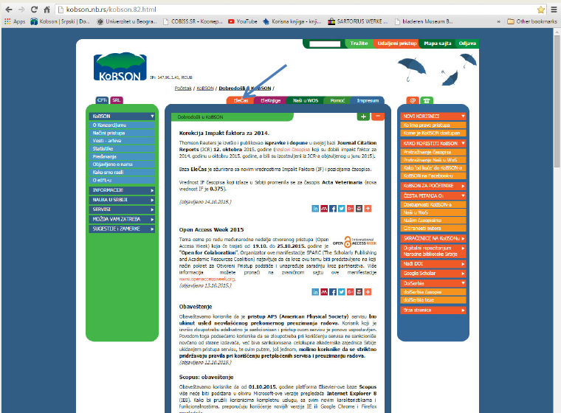
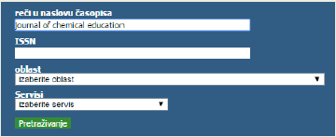
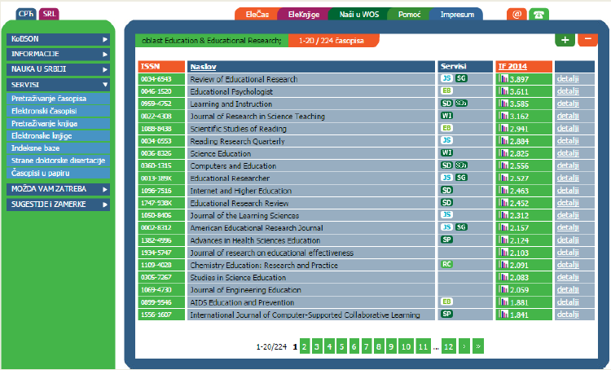
METODOLOGIJA NAUČNOG ISTRAŽIVANJA

Slide 13
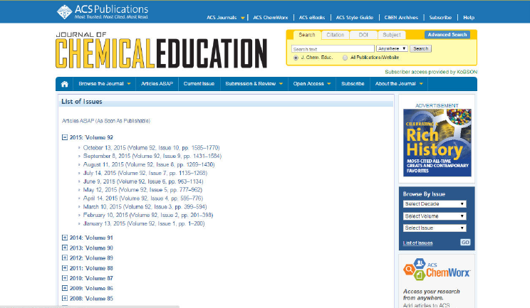
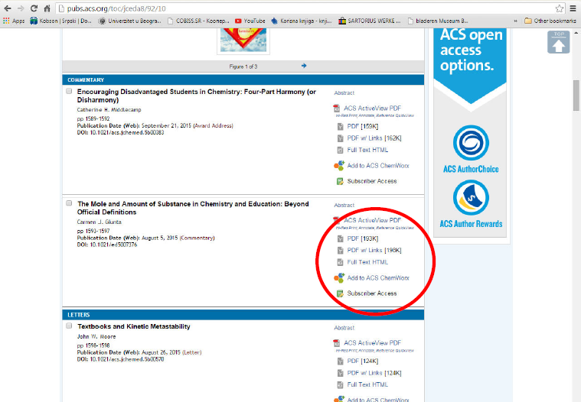
METODOLOGIJA NAUČNOG ISTRAŽIVANJA

Slide 14
METODOLOGIJA NAUČNOG ISTRAŽIVANJA
PROUČAVANJE LITERARNE GRAĐE
svu prikupljenu literarnu građu treba savesno i suštinski proučiti.
najpre se obrađuje najaktuelnija i najnovija literatura.
bez kvalitetnog proučavanja literarne građe istraživač ne može da dobije uvid u problematiku istraživane teme, ne može da upozna metode koje su primenjivane, ne može da dođe do potrebnih podataka, informacija, saznanja, obrazloženja i rešenja.
proučavanje se sastoji od: tehnike proučavanja i pisanja beležaka.
selekcija prikupljenih činjenica (selektuju se samo relevantne činjenice koje dokazuju ili opovrgavaju postavljenu hipotezu).
analiza i sinteza relevantnih činjenica

Slide 15
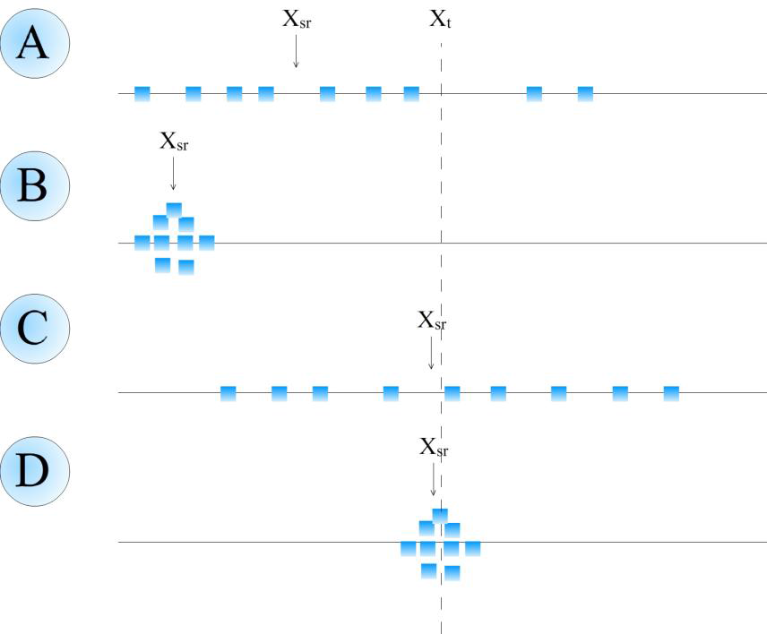
METODOLOGIJA NAUČNOG ISTRAŽIVANJA
PRIKUPLJANJE PODATAKA
Vrste grešaka u eksperimentalnim rezultatima:
Slučajne greške
Sistematske greške
Greške instrumenta
Greške metode
Lične greške
3. Grube greške

Slide 16
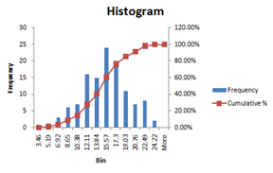

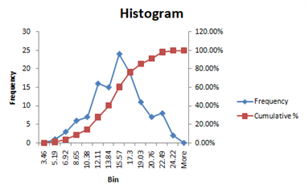

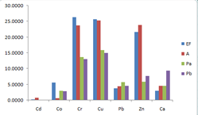
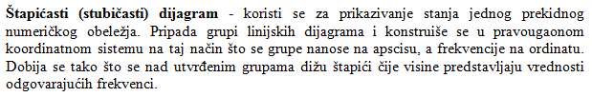
METODOLOGIJA NAUČNOG ISTRAŽIVANJA
PRIKAZIVANJE I OBRADA REZULTATA
Grafičko i tabelarno prikazivanje rezultata

Slide 17
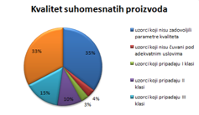
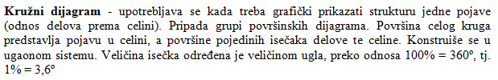

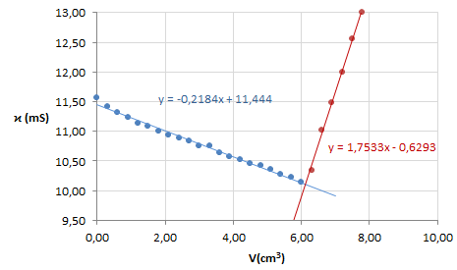
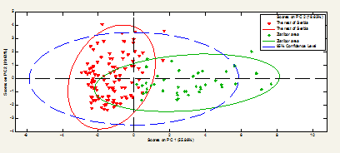
METODOLOGIJA NAUČNOG ISTRAŽIVANJA

Slide 18
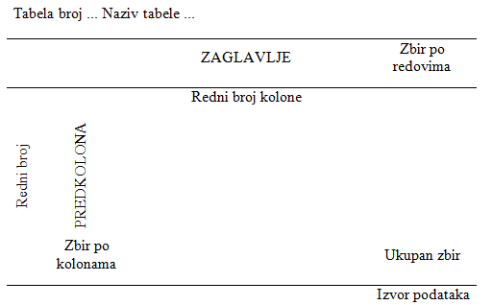
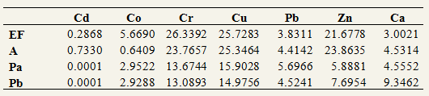
METODOLOGIJA NAUČNOG ISTRAŽIVANJA
Tabelarno prikazivanje rezultata
Tabela 1. Određivanje sadržaja minerala u pepelu
Termoelektrana Kolubara, Lazarevac, Srbija, jul 2014

Slide 19
METODOLOGIJA NAUČNOG ISTRAŽIVANJA
PISANJE STRUČNOG RADA
(završni rad, master rad, doktorski rad, naučna publikacija, seminarski rad)
STRUKTURA I KOMPOZICIJA
Opšte:
Uvod
Razrada
Zaključak
Detaljnije:
naslov
sadržaj
izvod (abstract)
ključne reči
uvod
eksperimentalni deo
obrada teme sa diskusijom
zaključak
literatura
popis tabela
popis grafika
prilog (biografija, bibliografija)

Slide 20
METODOLOGIJA NAUČNOG ISTRAŽIVANJA
Univerzitet u Beogradu
Hemijski fakultet
Seminarski rad
(Naslov rada)
Student: Nastavnik:
.................... ....................
Beograd, 2016.
Naslovna strana

Slide 21
METODOLOGIJA NAUČNOG ISTRAŽIVANJA
NASLOV RADA
Naslov rada treba da bude jasan, precizan, potpun i po mogućstvu kraći.
Dobar naslov bi trebalo:
da se lako pamti
da provocira čitaoca na razmišljanje
da privlači pažnju i budi interesovanje.
Naslov treba da ukazuje na suštinu sadržaja rada, zbog obrade i indeksiranja za baze podataka.

Slide 22
METODOLOGIJA NAUČNOG ISTRAŽIVANJA
Prva strana posle naslovne:
Mentor: Ime, prezime i titula
Naziv obrazovne institucije
Članovi komisije: Ime, prezime i titula
Naziv obrazovne institucije
Datum odbrane specijalističkog strukovnog rada
Druga strana posle naslovne:
Sadržaj
sadržaj specijalističkog strukovnog rada sa oznakom stranice na kojoj počinje pojedino poglavlje (i potpoglavlja);
preporučuje se korišćenje opcije ‘References – Table of Contents’ od početka pisanja rada;
korišćenjem navedene opcije vrlo lako se može kontrolisati ceo tekst, a svaka promena stranice nekog naslova beleži se automatski nakon naredbe ‘Update’.

Slide 23
METODOLOGIJA NAUČNOG ISTRAŽIVANJA
Treća strana posle naslovne:
Naslov specijalističkog strukovnog rada
Izvod (apstrakt)
Ključne reči – do 10 reči
Četvrta strana posle naslovne (naučna publikacije, doktorski rad):
Naslov specijalističkog strukovnog rada na engleskom
Izvod (Abstract)
Ključne reči (Key words)
Izvod
U nekoliko kratkih rečenica daje se izvod iz rada (jezgroviti prikaz celog rada).
U izvodu se ukratko najavljuje tema, ističu se korišćene metode i rezultati.
Ključne reči
Izdvaja se nekoliko ključnih reči.
Ključne su one reči koje se najčešće pojavljuju u tekstu rada i neposredno su vezane za glavnu temu rada.
Napomena: ključne reči su reči, a ne rečenice!

Slide 24
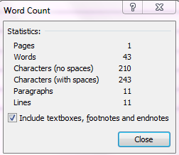
METODOLOGIJA NAUČNOG ISTRAŽIVANJA
Food chemistry – Guide for Authors
Abstract
A concise and factual abstract is required. The abstract should state briefly the purpose of the research, the principal results and major conclusions. An abstract is often presented separately from the article, so it must be able to stand alone. For this reason, References should be avoided, but if essential, then cite the author(s) and year(s). Also, non-standard or uncommon abbreviations should be avoided, but if essential they must be defined at their first mention in the abstract itself.
The abstract should not exceed 150 words.
Microsoft Word
Review – Proofing – Word Count

Slide 25
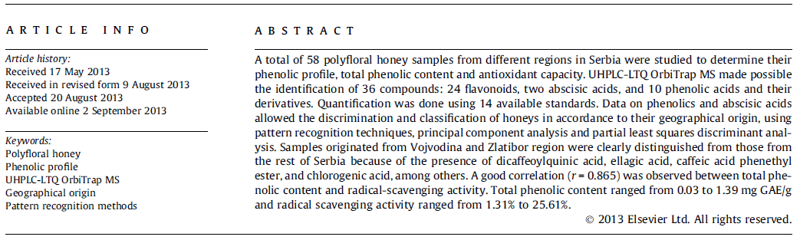
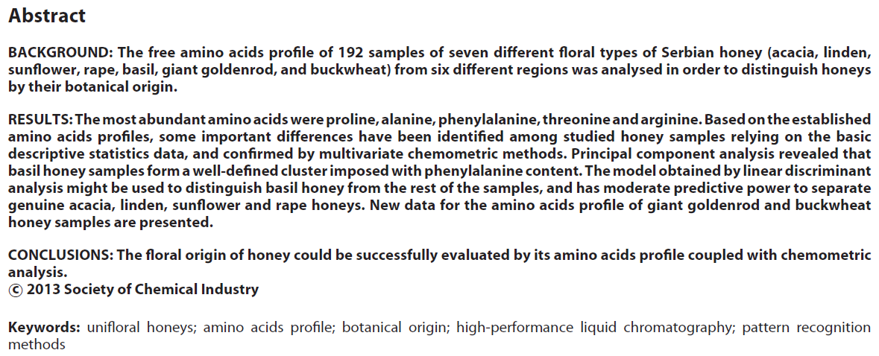
METODOLOGIJA NAUČNOG ISTRAŽIVANJA
Pr.1
Pr. 2

Slide 26
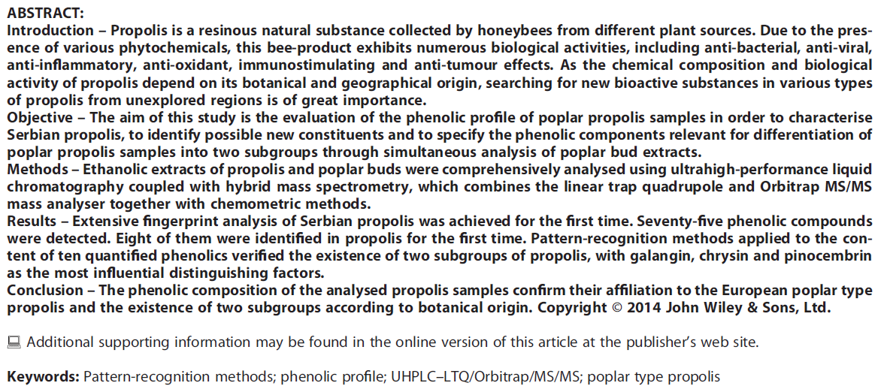
METODOLOGIJA NAUČNOG ISTRAŽIVANJA
Pr. 3

Slide 27
METODOLOGIJA NAUČNOG ISTRAŽIVANJA
IZVOD - apstrakt
Čitaoci naučnog rada čitaju apstrakt iz dva razloga: da odluče da li žele da pročitaju ceo rad ili da se pripreme za detalje koje mogu pronaći u radu.
Apstrakt bi trebalo da ponudi ono što čitaoca prvenstveno interesuje, tj. ono što on želi da zna pre svega i iznad svega.
Čitalac je prvenstveno zainteresovan za informacije koje se nalaze u Uvodu i Zaključku rada, tj. da sazna motiv za takav rad i postignute rezultate. Zbog toga dobar apstrakt predstavlja paralelu Uvodu i Zaključku. Trebalo bi da sadrži dva dela, motiv i rezultate: istaknite kontekst rada, potrebe, zadatak i predmet rada, istaknite rezultate i zaključke.
„Najmanje naučni deo rada”
Dobar apstrakt može da figuriše i sam – trebalo bi da se razume u potpunosti i kada ceo rad nije dostupan. Trebalo bi izbegavati pozivanje na slike ili reference u apstraktu. Ukoliko se koriste skraćenice trebalo bi dati i njihov pun naziv, koji će kasnije biti ponovljen u tekstu.

Slide 28
METODOLOGIJA NAUČNOG ISTRAŽIVANJA
UVOD
U Uvodu se navodi motivacija za temu koja će biti prezentovana u rukopisu i čitalac priprema za strukturu rada.
Uvod bi trebalo da sadrži četiri komponente: kontekst, potrebe, zadatak i predmet rada.
  Prvo, obezbedite neki kontekst rada da bi upoznali one čitaoce kojima oblast koju obrađujete nije poznata sa činjenicama i da bi istakli značaj Vašeg rada.
  Drugo, navedite potrebu za Vašim radom, kao most između onoga što naučna zajednica trenutno ima i onoga što želi.
  Treće, naglasite šta ste Vi uradili u nastojanju da rešite ovu potrebu (kao zadatak istraživanja).
  Konačno, napišite prikaz preostalog dela Vašeg rada kako bi pripremili čitaoce na njegovu strukturu (kao predmet istraživanja).

Slide 29
METODOLOGIJA NAUČNOG ISTRAŽIVANJA
Kontekst i potrebe rada
Na početku Uvoda, kontekst rada i potreba za radom bi trebalo da funkcionišu kao levak: počinju široko, nakon čega se progresivno sužavaju ka temi koja se u radu obrađuje. Da bi privukli pažnju čitaoca obezbedite ubedljivu motivaciju za rad koji prezentujete (činjenica da neki fenomen nikada ranije nije ispitivan nije, sam po sebi, razlog da se on istražuje).
Napišite kontekst rada tako da bude usmeren ka širem krugu čitalaca pružajući informacije koje će čitaocu pomoći da bolje sagleda potrebu i značaj takvog istraživanja. Podstiče se korišćenje vremenskih fraza kao što su: nedavno, proteklih 10 godina, od ranih ‘90-tih...
Ubedite čitaoca u potrebu za Vašim radom, kao vezom između trenutne i željene situacije. Počnite naglašavanjem trenutne situacije, kao direktan nastavak konteksta rada, a potom objasnite željenu situaciju. Naglasite kontrast između pomenutih situacija pomoću reči kao što su: ali, nažalost, međutim...

Slide 30
METODOLOGIJA NAUČNOG ISTRAŽIVANJA
Jedan od elegantnih načina da se izrazi potreba za Vašim radom jeste da tu potrebu kombinujete sa zadatkom rada u jednoj rečenici. Ova rečenica bi trebalo prvo da naglasi cilj rada, a potom korake koji su preuzeti da se taj cilj ostvari, praveći na taj način jaku i elegantnu vezu između potrebe i zadatka rada.
Primeri:
To confirm this assumption, we studied the effects of a range of inhibitors of connexin channels . . . on . . .
To assess whether such multiple-coil sensors perform better than single-signal ones, we tested two of them — the DuoPXK and the GEMM3 — in a field where . . .
To form a better view of the global distribution and infectiousness of this pathogen, we examined 1645 postmetamorphic and adult amphibians collected from 27 countries between 1984 and 2006 for the presence of . .

Slide 31
METODOLOGIJA NAUČNOG ISTRAŽIVANJA
Zadatak i predmet rada
Uvod je jasniji i logičniji ako razdvaja ono što su autori uradili (zadatak rada) od onoga što rukopis, sam po sebi, pokušava i pokriva (predmet rada). Drugim rečima, zadatak rada pojašnjava doprinos autora kao naučnika, dok predmet rada priprema čitaoce za strukturu rada, omogućavajući im da se fokusiraju na pojedine delove rada ili na ceo tekst.
Za zadatak rada:
  Kao subjekat u rečenici koristite fraze: mi ili autori,
  Koristite glagole koji izražavaju ono što ste uradili: mereno je, izračunato je, određivano je...
  Koristite glagol u prošlom vremenu.
Primeri:
  To confirm this assumption, we studied the effects of a range of inhibitors of connexin channels, such as the connexin mimetic peptides Gap26 and Gap27 and anti-peptide antibodies, on calcium signaling in cardiac cells and HeLa cells expressing connexins.
  During controlled experiments, we investigated the influence of the HMP boundary conditions on liver flows.
  To tackle this problem, we developed a new software verification technique called oblivious hashing, which calculates the hash values based on the actual execution of the program.

Slide 32
METODOLOGIJA NAUČNOG ISTRAŽIVANJA
Lista glagola koja opisuje istraživačke aktivnosti:
apply | We applied Laklöter's principle to . . .
assess | We assessed the effects of larger doses of . . .
calculate | We calculated the photoluminescence spectrum of . . .
compare | We compared the effects of . . . to those of . . .
compute | We computed the velocity predicted by . . .
derive | We derived a new set of rules for . . .
design | We designed a series of experiments to . . .
determine | We determined the complete nucleotide sequence of . . .
develop | We developed a new algorithm to . . .
evaluate | We evaluated the efficacy and biocompatibility of . . .
explore | We explored the relationship between . . .
implement | We implemented a genetic algorithm for . . .
investigate | We investigated the behavior of . . .
measure | We measured the concentration of cadmium in . . .
model | We modeled the diffraction behavior of . . .

Slide 33
METODOLOGIJA NAUČNOG ISTRAŽIVANJA
Za predmet rada:
  Koristite sam dokument kao subjekat u rečenici: ovaj rad, ovaj rukopis...
  Koristite glagol koji izražava način predstavljanja rada: prikazuje, sumira, opisuje...
  Koristite glagol u sadašnjem vremenu.
Primeri:
  This paper clarifies the role of CxHc on calcium oscillations in neonatal cardiac myocytes and calcium transients induced by ATP in HL-cells originated from cardiac atrium and in HeLa cells expressing connexin 43 or 26.
  This paper presents the flow effects induced by increasing the hepatic-artery pressure and by obstructing the vena cava inferior.
  This paper discusses the theory behind oblivious hashing and shows how this approach can be applied for local software tamper resistance and remote code authentication.

Slide 34
METODOLOGIJA NAUČNOG ISTRAŽIVANJA
Lista glagola koja opisuje način predstavljanja rada:
clarify | This paper clarifies the role of soils in . . .
describe | This paper describes the mechanism by which . . .
detail | This paper details the algorithm used for . . .
discuss | This paper discusses the influence of acidity on . . .
explain | This paper explains how the new encoding scheme . . .
offer | This paper offers four recommendations for . . .
present | This paper presents the results of . . .
proposes | This paper proposes a set of guidelines for . . .
provide | This paper provides the complete framework and . . .
report | This paper reports on our progress so far . . .
summarize | This paper summarizes our results for 27 patients with . . .

Slide 35
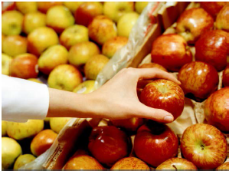
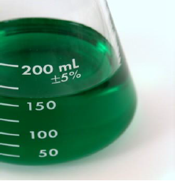
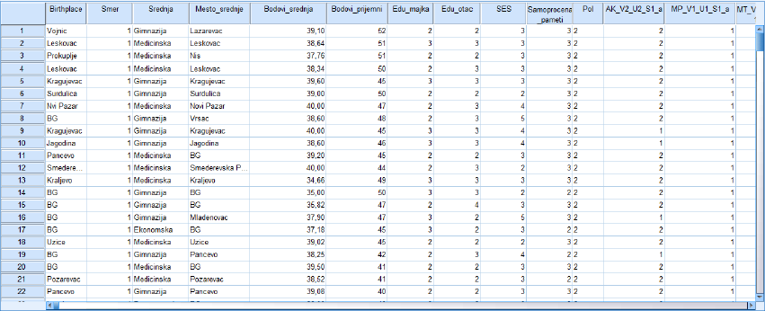
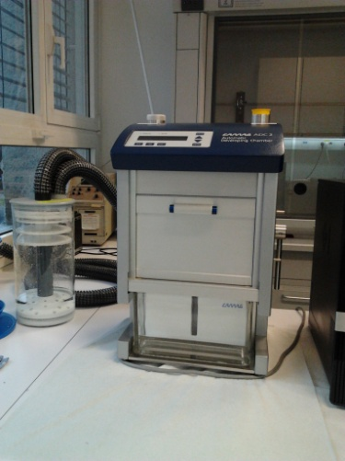
METODOLOGIJA NAUČNOG ISTRAŽIVANJA
Eksperimentalni deo
Detaljan opis eksperimentalnog dela stručnog rada:
opisati uzorak;
opisati postupak prikupljanja uzoraka;
opisati sredstva za prikupljanje podataka: instrumente...
opisati postupak prikupljanja podataka;
opisati postupak obrade podataka.

Slide 36


METODOLOGIJA NAUČNOG ISTRAŽIVANJA
Rezultati i diskusija
Objasniti odabir statističkih analiza kojim ćete dati odgovor na konkretne zadatke istraživanja.
Navesti rezultate istraživanja i statističke interpretacije dobijenih rezultata redosledom kojim su navedeni zadaci istraživanja.
Povezati dobijene rezultate sa prethodnim studijama, teorijom i vlastitim očekivanjima ili hipotezama.
Predložiti objašnjenje za dobijene rezultate i mogućnost primene u struci.
Poglavlje je struktuirano u više potpoglavlja (prema potrebi) koja čine zasebne istraživačke celine.
Poželjno je da se tekst izlaganja „preliva” iz potpoglavlja u potpoglavlje, tj. da nema oštrih prelaza unutar teksta glavnog poglavlja rada.
Tekst je dobro potkrepiti sa originalnim (vlastitim) grafičkim prilozima i tablicama.
Kada se koriste tuđe tablice, dijagrami i slično, obavezno je potrebno navesti izvor.
Iza svake tvrdnje ili zaključka čiji Vi niste autor potrebno je navesti referencu iz koje su preuzeti podaci.

Slide 37

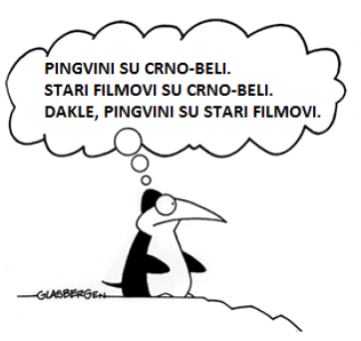
METODOLOGIJA NAUČNOG ISTRAŽIVANJA
Zaključak
U zaključku se na jednoj strani iznose glavni rezultati rada sa ličnim komentarom.
Zaključak bi trebalo da se temelji na rezultatima rada i trebalo bi biti potpuno samostalan.
U zaključku se ne smeju iznositi činjenice ili generalizacije kojih nema u glavnom poglavlju stručnog rada.

Slide 38
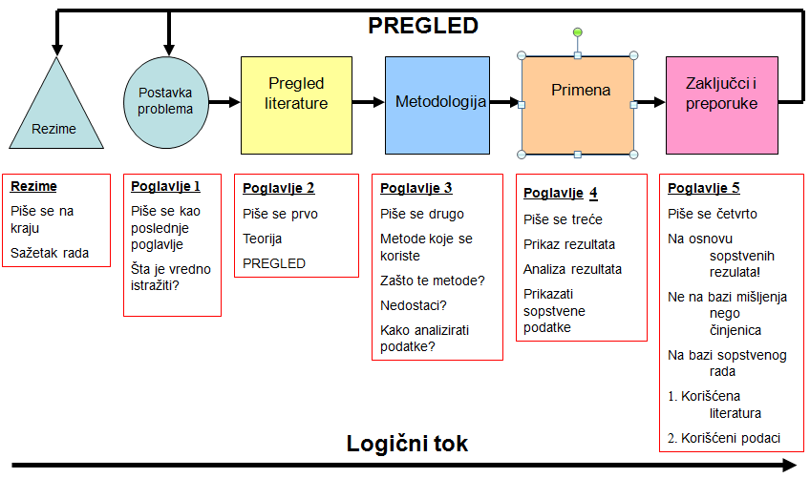
METODOLOGIJA NAUČNOG ISTRAŽIVANJA
Poglavlja u specijalističkom strukovnom radu

Slide 39
METODOLOGIJA NAUČNOG ISTRAŽIVANJA
Literatura
Knjige koje imaju autora:
Šema – 1 autor:
Prezime, I. (godina). Naslov: podnaslov. Mesto izdavača: Izdavač.
Primer:
Kaliszan, R. (1997). Structure and Retention in Chromatography: A Chemometric Approach. Amsterdam: Harwood Academic Publishers.
Šema – više autora:
Prezime1, I., Prezime2, I. i Prezime3, I. (godina). Naslov: podnaslov. Mesto izdavača: Izdavač.
Primer:
Mišović, J., Ast, T. (1987). Instrumentalne metode hemijske analize. Beograd: Tehnološko-metalurški fakultet.

Slide 40
METODOLOGIJA NAUČNOG ISTRAŽIVANJA
Knjige koje imaju glavnog urednika:
Česta odlika takvih knjiga jeste da svako poglavlje ima drugog autora.
Ukoliko u popis literature želite navesti celu knjigu ili deo koji su napisali urednici (a ne pojedino poglavlje) koristićete ovakav oblik reference:
Šema – više urednika:
Prezime1, I. i Prezime2, I. (ur.). (godina). Naslov: podnaslov. Mesto izdavača: Izdavač.
Primer:
Van de Waterbeemd, H. (ur.). (1995). Chemometric Methods in Molecular Design. Weinheim: VCH.
Poglavlje u knjizi koja ima urednika i oznaku volumena:
Šema:
Prezime autora, I. (godina). Naslov poglavlja: podnaslov. U I. Prezime urednika1 i I. Prezime urednika2 (ur.), Naslov knjige: podnaslov (Vol. X., str. prva.str.poglavlja zadnja str.poglavlja). Mesto izdavača: Izdavač.
Primer:
Biswas, D., Mitra, D. (2014). Green Techniques in Gas Chromatography. U Ali Mohammad Inamudin (ur.), Green Chromatographic Techniques (Vol. 2., str. 103-122). London: Springer.

Slide 41
METODOLOGIJA NAUČNOG ISTRAŽIVANJA
Članak u časopisu:
Šema:
Prezime, I. (godina). Naslov članka: podnaslov. Naziv časopisa, broj volumena (broj sveska), prva stranica-zadnja stranica.
Primer:
G.N. Amzallag, “Data analysis in plant physiology: are we missing reality?”, Plant, Cell and Environment, vol. 24, pp. 881-890, 2001.
Mrežno dostupni radovi:
Beleže se jedino recenzirani stručni i naučni radovi s jasnom naznakom autora i datuma objave (najcešce štampani časopisi koji su dostupni i na internetu).
Šema:
Prezime, I. (godina, uz godinu objave i datum ako je dostupan). Naslov: podnaslov clanka.
Naziv časopisa ili knjige.
Pribavljeno 01.01.2001., sa http://potpuna.www.adresa.tog.teksta
Primer:
S.D. Clouse, (2011, No 9). “Brassinosteroids”, The Arabidopsis Book, BioOne, American Society of Plant Biologist (ed.)
Pribavljeno 01.03.2015., sa http://www.bioone.org/doi/full/10.1199/tab.0151, doi: 10.1199/tab.0151.

Slide 42
METODOLOGIJA NAUČNOG ISTRAŽIVANJA
Food Chemistry
Reference style
Text: Citations in the text should follow the referencing style used by the American Psychological Association. You are referred to the Publication Manual of the American Psychological Association, Sixth Edition, ISBN 978-1-4338-0561-5, copies of which may be ordered from http://books.apa.org/books.cfm?id=4200067 or APA Order Dept., P.O.B. 2710, Hyattsville, MD 20784, USA or APA, 3 Henrietta Street, London, WC3E 8LU, UK.
List: references should be arranged first alphabetically and then further sorted chronologically if necessary. More than one reference from the same author(s) in the same year must be identified by the letters 'a', 'b', 'c', etc., placed after the year of publication.
Examples:
Reference to a journal publication:
Van der Geer, J., Hanraads, J. A. J., & Lupton, R. A. (2010). The art of writing a scientific article. Journal of Scientific Communications, 163, 51–59.
Reference to a book:
Strunk, W., Jr., & White, E. B. (2000). The elements of style. (4th ed.). New York: Longman, (Chapter 4).
Reference to a chapter in an edited book:
Mettam, G. R., & Adams, L. B. (2009). How to prepare an electronic version of your article. In B. S. Jones, & R. Z. Smith (Eds.), Introduction to the electronic age (pp. 281–304). New York: E-Publishing Inc.

Slide 43
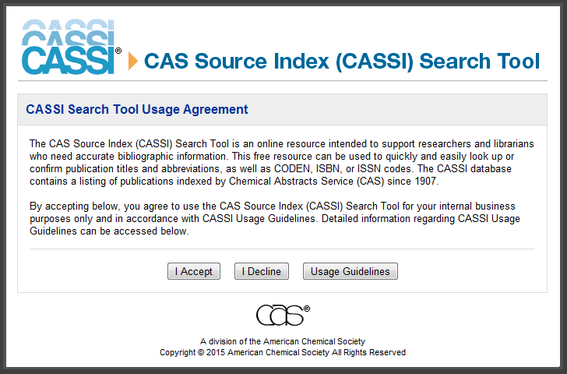
METODOLOGIJA NAUČNOG ISTRAŽIVANJA
http://cassi.cas.org/
Journal of Chromatography A
Reference style
Text: Indicate references by number(s) in square brackets in line with the text. The actual authors can be referred to, but the reference number(s) must always be given.
Example: '..... as demonstrated [3,6]. Barnaby and Jones [8] obtained a different result ....'
List: Number the references (numbers in square brackets) in the list in the order in which they appear in the text.
Examples:
Reference to a journal publication:
[1] J. van der Geer, J.A.J. Hanraads, R.A. Lupton, The art of writing a scientific article, J. Sci. Commun. 163 (2010) 51–59.
Reference to a book:
[2] W. Strunk Jr., E.B. White, The Elements of Style, fourth ed., Longman, New York, 2000.
Reference to a chapter in an edited book:
[3] G.R. Mettam, L.B. Adams, How to prepare an electronic version of your article, in: B.S. Jones, R.Z. Smith (Eds.), Introduction to the Electronic Age, E-Publishing Inc., New York, 2009, pp. 281–304.

Slide 44
METODOLOGIJA NAUČNOG ISTRAŽIVANJA
Jezik i stil stručnog rada
Naučni stil
Funkcija: informisanje naučne javnosti (a ne ekspresija ličnih uverenja)
Jezik mora biti gramatički ispravan, semantički precizan i sintaksički razumljiv
Logička zasnovanost teksta i upotreba naučnih termina
  Na koje načine se može razvijati naučni stil?
  Čitanjem naučne literature
  Pisanjem naučnih dela
Odlike naučnog teksta
Informativnost (tekst treba da informiše čitaoca o temi istraživanja)
Jasnoća(određenje naučnih pojmova, navođenje ilustrativnih primera)Izbegavati nejasne metafore, lokalizme, arhaizme i strane termine
Logičnost(valjano i dosledno povezivanje pojmova)
Sažetost
Rečenice ne treba da budu predugačke
Ne treba ponavljati ono što je već na neki način rečeno
Ne treba objašnjavati opširno ono što je po sebi dovoljno razumljivo
Ne treba unositi u delo ono što nije u neposrednoj vezi sa temom

Slide 45
METODOLOGIJA NAUČNOG ISTRAŽIVANJA
Izbor reči i formulisanje rečenica
Treba koristiti izraze kojima se precizno izražavaju naučni pojmovi
Treba izbegavati:
pleonazme („prošla istorija“, „čak štaviše“)
kolokvijalne termine („pomračeni um“, „genijalac“)
zagonetno izražavanje i nepotrebne obrte u rečenici
kvantifikative bez konkretnog značenja („bezbroj puta“, „stotine slučajeva“)
stilske nepravilnosti („u vezi toga“, „trebamo da“, „najoptimalniji“)
arogantnost („kao što dobro znamo“, „svako zna da...“)
prazne procene („ovde nešto nije u redu“, „ne dopada nam se“)
nejasna određenja („neki tvrde da...“)
nepravilnu upotrebu glagolskih vremena i padeža
korišćenje prevelikog broja sinonima za označavanje istog pojma
...

Slide 46

METODOLOGIJA NAUČNOG ISTRAŽIVANJA
Strane reči i strani autori
Strane termine treba izbegavati kad god je to moguće
Ukoliko nije moguće, treba ih prevesti, a u zagradi ostaviti izvorni termin
npr. modelovanje strukturalnim jednačinama (eng. structural equation modeling)
Transkripcija imena stranih autora
Imena stranih autora se pišu prema pravilima jezika na kojem se piše rad
U zagradi se piše prezime autora na izvornom jeziku i godina objavljivanja rada
- Primer transkripcije –Šmit (Schmidt, 1960)
    Kako se izgovaraju prezimena?
    howjsay.com
    pronouncenames.com

Slide 47
METODOLOGIJA NAUČNOG ISTRAŽIVANJA
Upotreba glagolskih vremena i oblika
  Glagolska vremena
  U nacrtu istraživanja koristimo buduće vreme
  Npr. „Uzorak će biti formiran...“; „Očekujemo da ćemo registrovati...“
  U izveštaju koristimo prošlo vreme
  Npr. „Uzorak su sačinjavali...“; „Očekivali smo da ćemo registrovati...“
  Zamenice
  Prvo lice, ali množine (npr. „U istraživanje smo pošli od pretpostavke...“)
  Treće lice (npr. „Osnovna pretpostavka ovog istraživanja je...“)
Aktivni ili pasivni oblik?
  Aktivni oblik („grafikon prikazuje...“) je preporučen
  Pasivni oblik („na grafikonu je prikazano...“) se koristi u rezimeu

